Slide 1
实验一
了解HTML
学习BeautifulSoup

Slide 2



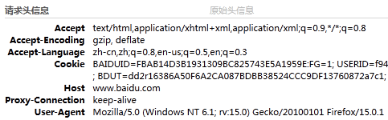
输入网址之后发生了什么？
1. 在浏览器地址栏输入网址
2. 浏览器向网站发送HTTP请求
GET
GET请求中包括的内容
用户个人信息
浏览器信息

Slide 3
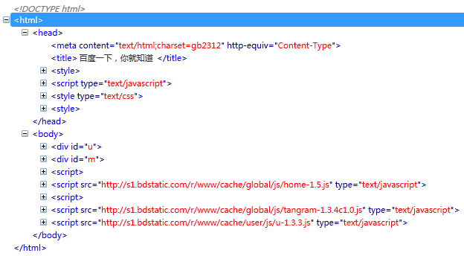
输入网址之后发生了什么？
3. 网站处理请求，返回HTML文本

Slide 4
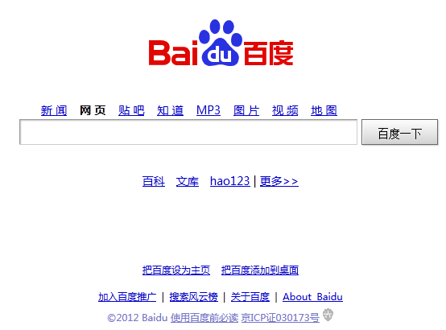
输入网址之后发生了什么？
4. 浏览器解析HTML，渲染成网页
浏览器从HTML中找到资源地址，下载所需要的其他资源
图片:
  http://s1.bdstatic.com/r/www/img/bg-1.0.0.gif
  http://www.baidu.com/img/baidu_sylogo1.gif
JavaScript文件:
  http://s1.bdstatic.com/r/www/cache/global/js/home-1.5.js
CSS文件
…

Slide 5
输入网址之后发生了什么？
在浏览器地址栏输入网址
浏览器向网站发送HTTP请求
网站处理请求，返回HTML
浏览器解析HTML
Crawler爬虫
服务器端程序
HTML与Parser

Slide 6
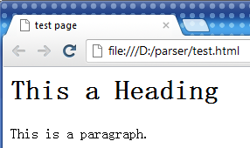
了解HTML——基础
HTML是什么
  HTML是超文本标记语言（HyperText Markup Language），用标记标签（markup tags）来设计网页
<html>
<head>
<title>test page</title>
</head>
<body>
<h1>This a Heading</h1>
<p>This is a paragraph.</p>
</body>
</html>
将左侧文本保存成.html文件（复制到记事本里，另存为test.html），用浏览器打开

Slide 7
了解HTML——基础
HTML标签（tag）
  用<>括起的关键字，如<html>。通常像<b>...</b>这样成对出现。标签对中，第一个标签叫起始标签（start tag），第二个标签叫结束标签（end tag）。
HTML元素（element）
  从起始标签（start tag）到结束标签（end tag）之间的所有内容。大部分HTML元素可以嵌套使用（可以包含其他HTML元素）。
HTML属性
  HTML元素可拥有一些属性（attributes），属性是以名值对（name/value pair）的形式出现的，如name="value"。
  例如，HTML链接由<a>元素定义，href属性用于定义链接的“地址”。
<p>This is a paragraph.</p>
起始标签
元素内容
结束标签
HTML元素
<a href="http://bbs.sjtu.edu.cn/">bbs链接</a>

Slide 8
了解HTML——基础
<html>
<head>
<title>test page</title>
</head>
<body>
<h1>This a Heading</h1>
<p>This is a paragraph.</p>
</body>
</html>
<head>: 描述了文档的各种属性和信息
<title>: 网页标题
<html>:定义整个HTML文档
<body>: 包含文档的所有内容（如文本、超链接、图像等）
<h1>: HTML标题
<p>: 段落

Slide 9
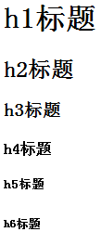
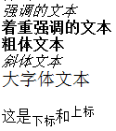
了解HTML——常见tag
下列tag示例在basic.html文件中，可以用记事本等编辑器修改html文件，在浏览器中查看效果。
HTML标题
样式
<h1>h1标题</h1>
<h2>h2标题</h2>
<h3>h3标题</h3>
<h4>h4标题</h4>
<h5>h5标题</h5>
<h6>h6标题</h6>
<em>强调的文本</em>
<strong>着重强调的文本</strong>
<b>粗体文本</b>
<i>斜体文本</i>
<big>大字体文本</big>
<p>这是<sub>下标</sub>和<sup>上标</sup></p>

Slide 10
了解HTML——常见tag
文本
特殊字符（为避免与tag中的<>”等字符混淆）
在basic.html中实验回车和<br />的区别，空格和 &nbsp; 的区别
<hr /> | 水平线
<br /> | 换行（在HTML中，换行不是回车(“\n”)）
&lt; | <
&gt; | >
&amp; | &
&quot; | "
&nbsp; | 空格

Slide 11



了解HTML——常见tag
链接
  href属性的值是链接的地址。
图像
  src（source）属性的值是图像的地址。width, height定义宽度和高度。
列表
<li>: 每一项
<ul>: 无序列表（unordered list）
<ol>: 有序列表（ordered list）
<a href="http://www.sjtu.edu.cn/">sjtu链接</a>
<img src="logo.jpg" width="130" height="60" />
<ul>
<li>第一个项目</li>
<li>第二个项目</li>
</ul>
<ol>
<li>第一个项目</li>
<li>第二个项目</li>
</ol>

Slide 12

了解HTML——常见tag
表格
  <tr>: 划分行
  <td>: 数据单元格（table data）
  <th>: 表头
  border属性: 表格边框
<table border="1">
<tr>
<th>表头1</th>
<th>表头2</th>
</tr>
<tr>
<td>行1, 单元格1</td>
<td>行1, 单元格2</td>
</tr>
<tr>
<td>行2, 单元格1</td>
<td>&nbsp;</td>
</tr>
</table>

Slide 13
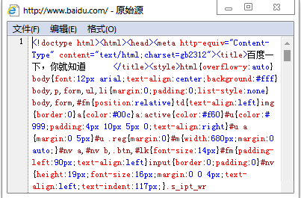
学习BeautifulSoup
HTML/XML的解析器
用Python模拟浏览器抓取HTML网页
  >>> import urllib2
  >>> response = urllib2.urlopen('http://www.baidu.com') #向服务器发出GET网站请求
  >>> content = response.read() #返回的内容中为HTML页面
  >>> print content
HTML解析器
HTML代码

Slide 14
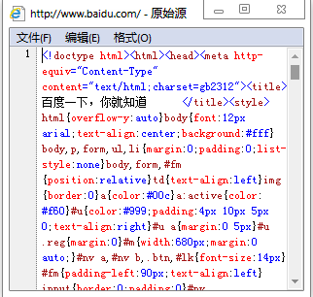
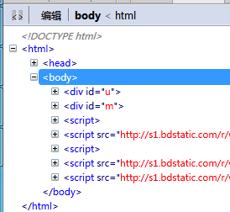
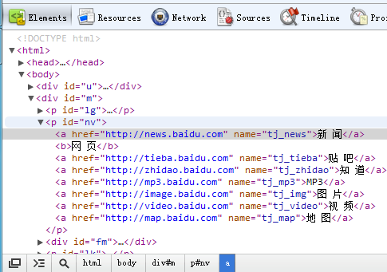
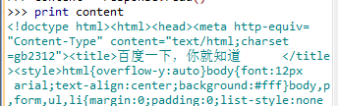
学习BeautifulSoup——查看HTML
如何更方便的查看HTML代码
不建议（太乱）
建议（可折叠，可查看头信息）
Firefox+Firebug
在IE中查看源代码
在Python窗口中查看源代码
Chrome

Slide 15
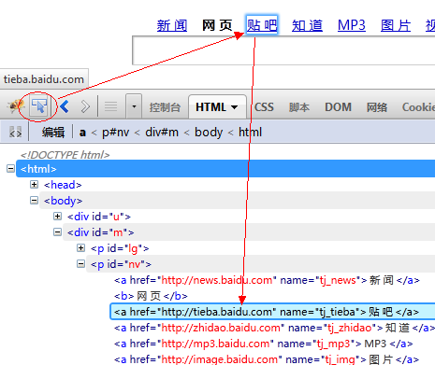
学习BeautifulSoup——查看HTML
在Firefox/Chrome中查看HTML
  为Firefox安装firebug插件
  直接使用chrome。
  安装后按F12，查看HTML。
  在Firefox，Firebug中：

Slide 16

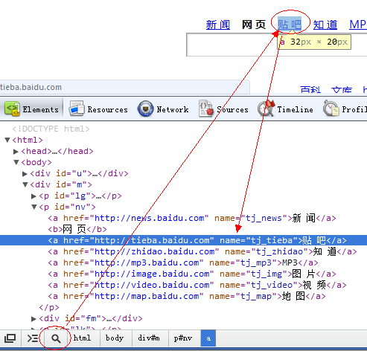
学习BeautifulSoup——查看HTML
在Chrome中：

Slide 17
学习BeautifulSoup
Beautiful Soup是用Python写的一个HTML/XML的解析器
Python简明教程
  http://www.udacity.com/wiki/CS101%3A%20Python%20Reference?course=cs101
  http://woodpecker.org.cn/abyteofpython_cn/chinese/

Slide 18
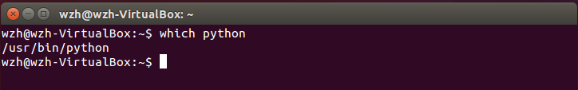
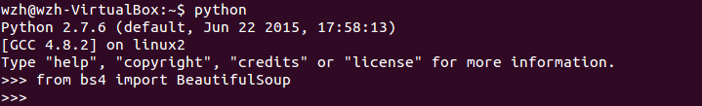
学习BeautifulSoup——安装
安装BeautifulSoup：
  由于ubuntu自带Python2.7，因此不用特别安装。
  如果想自己安装新版Python，记得使用export命令将PATH改成指向新版Python的路径。（你使用的什么版本的Python可以通过which python命令来查看）
  在terminal中输入“sudo apt-get install python-setuptools”来安装easy_install
  运行 “easy_install BeautifulSoup“（或“easy_install bs4“，我们更推荐bs4，除了import时需要写作bs4，其它函数名不变）安装相关库。
安装之后在terminal里输入python ，
如果可以运行 from BeautifulSoup import BeautifulSoup （或from bs4 import BeautifulSoup ）说明安装成功
此外，由于ubuntu的python不像win一样自带idle，所以大家可以选用自己喜欢的ide（如spyder，pycharm，eclipse等）

Slide 19
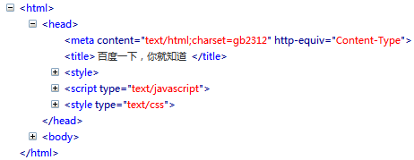
学习BeautifulSoup——简介
使用BeautifulSoup处理得到的网页
  >>> import urllib2
  >>> content = urllib2.urlopen('http://www.baidu.com').read()
  >>> from BeautifulSoup import BeautifulSoup
  >>> soup = BeautifulSoup(content) #将网页HTML内容给BeautifulSoup处理
使用标签(tag)名作为成员
<title>百度一下，你就知道 </title> 的标签名为title
  >>> print soup.head
  >>> print soup.head.title #可以进一步将结果级联操作
  >>> print str(soup.head.title).decode('utf8') #如果中文乱码尝试decode
  >>> print str(soup.head.title.string).decode('utf8') #如果一个标签只有一个子节点，可以通过tag.string访问tag内容
  >>> soup.head.meta['content'] #获取标签的属性值
  >>> soup.head.meta.get('content','') #另一写种法，属性值不存在则返回 ''
soup.head.meta['content']
soup.head
soup.head.title
soup.head.title.string

Slide 20
学习BeautifulSoup——简介
剖析html树
  >>> p = soup.head.title #定位到title节点
  parent: 父节点
  >>> p.parent #p的上级节点，相当于soup.head
  >>> p.parent.name #节点的标签名
  >>> head = p.parent #定位到head节点
  contents: 子节点
  >>> print head.contents #head下的子节点，以list方式存放
  >>> print str(head.contents[0]).decode('utf8') #第一个子节点
  >>> print str(head.contents[1]).decode('utf8') #第二个子节点
  nextSibling和previousSibling: 寻找同层次节点
  >>> p.nextSibling.name #p的下一个节点
  >>> p.previousSibling.name #p的上一个节点
p
p.previousSibling
p.parent
p.nextSibling
head.contents[0]
head.contents[1]

Slide 21
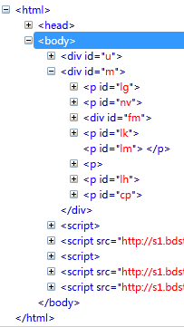
学习BeautifulSoup——简介
搜索标签(tag)
  findAll: 找到满足给定条件的所有标签
  给定标签名查找
  >>> for i in soup.findAll('p'): #查找所有标签名是p的标签
  ... print i.get('id',''), #打出他们的id属性值（其中有一个没有id属性，返回''）
  lg nv lk lm lh cp
  给定多个标签名查找
  >>> for i in soup.findAll(['div', 'p']): #查找标签名是p和div的标签
  ... print i.get('id', ''),
  u m lg nv fm mCon lk lm lh cp
  给定标签名，属性的名值对查找
  >>> soup.findAll('p', {'id' : 'lm'})
  [<p id="lm"></p>]
  给定正则表达式查找
  >>> import re
  #查找id值以 l 开头的标签
  >>> for i in soup.findAll('p', {'id' : re.compile('^l')}):
  ... print i.get('id',''),
  lg lk lm lh
  #查找img标签中，地址以gif结束的标签
  for i in soup.findAll('img', {'src' : re.compile('gif$')}):
  ... print i.get('src',''),
  http://www.baidu.com/img/baidu_sylogo1.gif http://www.baidu.com/cache/global/img/gs.gif

Slide 22
学习BeautifulSoup——简介
正则表达式简介
  在编写处理网页的程序时，经常会有查找符合某些复杂规则的字符串的需要。正则表达式就是用于描述这些规则的工具。
  示例
  >>> import re
  >>> p = re.compile('a\dc') #定义匹配规则，\d表示一个数字（0-9）
  >>> string1 = 'a1c' #待检测的字符串
  >>> m = p.match(string1)
  >>> print m #如果结果不为None，表示匹配上
  <_sre.SRE_Match object at 0x01F668E0>
  >>> print m.group() #匹配的结果
  a1c
  >>> string2 = 'abc'
  >>> m = p.match(string2)
  >>> print m # a\dc 无法匹配 abc
  None

Slide 23
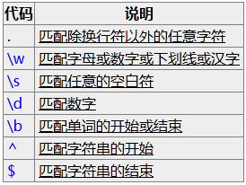
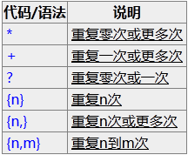
学习BeautifulSoup——简介
正则表达式简介
  元字符
  除了\d，还有其他元字符见表格。
  重复
示例
注意，如果你想查找元字符本身的话，比如你查找.,或者*,就出现了问题：你没办法指定它们，因为它们会被解释成别的意思。这时你就得使用\来取消这些字符的特殊意义。因此，你应该使用\.和\*。当然，要查找\本身，你也得用\\.
代码 | 可以匹配的字符串
qiushi_tag_\d+ | qiushi_tag_1234
^http.*\.jpg$ | http://www.baidu.com/1.jpg
至少一个数字
http开头
.jpg结尾
中间任意字符

Slide 24
学习BeautifulSoup——简介
正则表达式简介
  提取字符串子串
  你经常需要得到比是否匹配还要多的信息。例如给定一个邮箱，john@gmail.com，需要提取出 john 和 gmail.com，这时候就需要分组。组是通过 "(" 和 ")" 元字符来标识的。
  示例
  >>> p = re.compile('(\w+)@(\w+\.\w+)')
  >>> m = p.match('john@gmail.com')
  >>> m.group()
  'john@gmail.com'
  >>> m.group(1) #第一个括号()中的内容放在group(1)中
  'john'
  >>> m.group(2) #第二个括号()中的内容放在group(2)中
  'gmail.com'

Slide 25
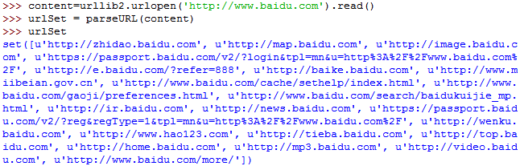
练习
  给定任意网页内容，返回网页中所有链接地址（不包括图片地址），并将结果打印至文件res1.txt中，每一行为一个链接地址。
  def parseURL(content):
  urlset = set()
  …
  return urlset
  例如：
  提示：
  链接地址只需要考虑形如<a href=“..”>这样的形式
  将网址字符串url加入urlset操作是 urlset.add(url)

Slide 26
练习
  给定任意网页内容，返回网页中所有图片地址，并将结果打印至文件res2.txt中，每一行为一个图片地址。
  def parseIMG(content):
  imgset = set()
  …
  return imgset
  例如
  提示：
  图片地址只需要考虑形如<img src=“..”>这样的形式

Slide 27
练习
  给定糗事百科有图有真相任意一页内容，返回网页中图片和相应文本，以及下一页的网址，并将图片地址与相应文本以下述格式打印至文件res3.txt中，每一行对应一个图片地址与相应文本，格式为 ：图片地址\t相应文本
  def parseQiushibaikePic(content):
  docs = {}
  nextPage = ''
  …
  return docs, nextPage
  对http://www.qiushibaike.com/pic页面中每一条消息，提取出qiushi_tag，content, 图片地址，存放在docs中，docs = {qiushi_tag : {‘content’ : content, ‘imgurl’ : imgurl},…}，nextPage中存放下一页的地址。示例网页和输出见parser.pdf。
  提示：
  qiushi_tag中存放的是数字，qiushi_tag_6955483存为6955483。
  提取方法可以用正则表达式，或者用split，例如
  >>> 'qiushi_tag_6955483'.split('_')[-1]
  '6955483'
  content编码可以用unicode,utf8或gbk，如果没有content则为空字符串’’。
  nextPage是完整网址。如果网址不完整可以采用如下方式补全：
  >>> nextPage = ‘/pic/page/2?s=4492867‘ #相对地址
  >>> url = ‘http://www.qiushibaike.com/pic‘ #当前页面
  >>> import urlparse
  >>> nextPage = urlparse.urljoin(url, nextPage) #将相对地址改写成绝对地址
  >>> nextPage
  'http://www.qiushibaike.com/pic/page/2?s=4492867‘

Slide 28
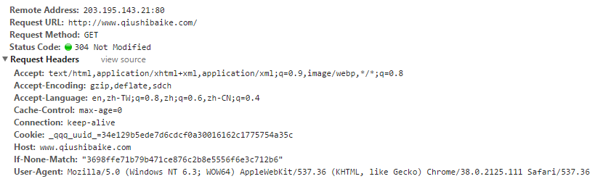
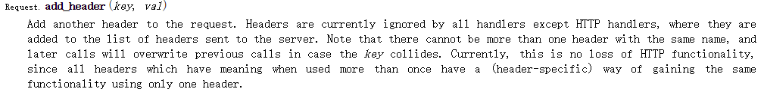
练习
  登录糗事百科需要添加请求中的一些字段
    http://en.wikipedia.org/wiki/List_of_HTTP_header_fields
    https://docs.python.org/2/library/urllib2.html

Slide 29
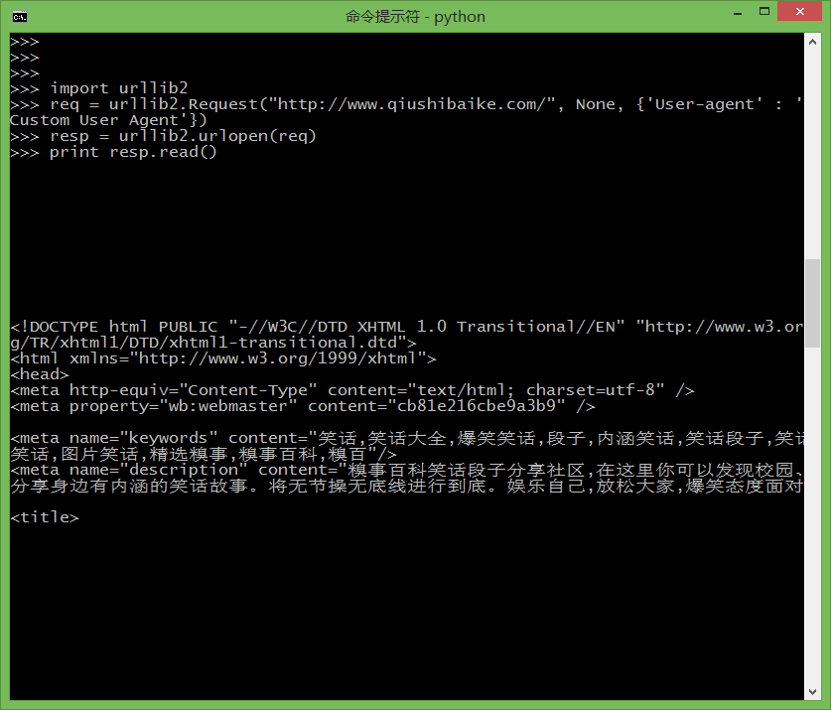
练习

Slide 30
参考
HTML简介
http://www.w3schools.com/cn/html/default.asp
BeautifulSoup简介
http://www.crummy.com/software/BeautifulSoup/bs3/documentation.zh.html
正则表达式简介
http://deerchao.net/tutorials/regex/regex.htm

